Slide 1
键盘与中文LCD显示器
青岛通宇达电子科技有限公司
技术支持：0532-83027215

Slide 2
一、串行接口键盘
（74HC165应用）
二、中文点阵LCD显示器
（串行接口）

Slide 3
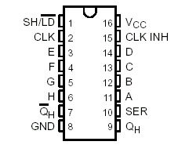
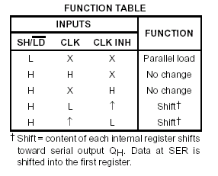
一、串行接口键盘（74HC165应用）
74HC165 8位并入/串出、移位寄存器
引脚图
真值表

Slide 4
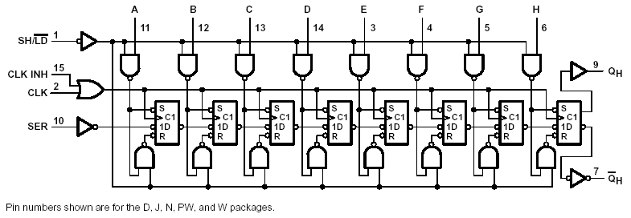
74HC165内部逻辑图

Slide 5
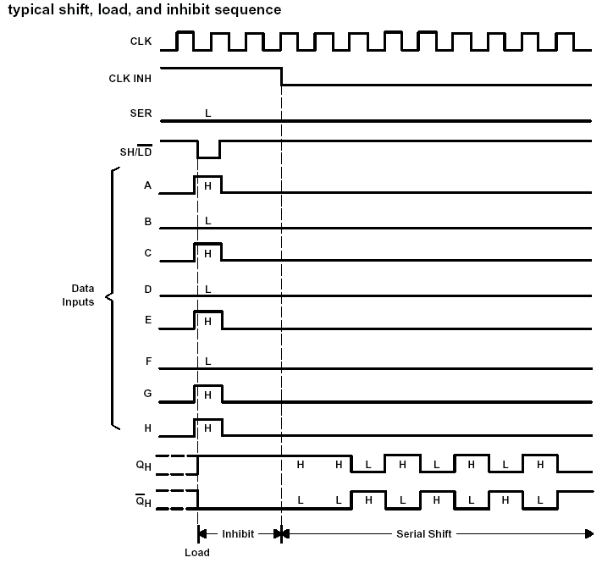
74HC165时序图

Slide 6
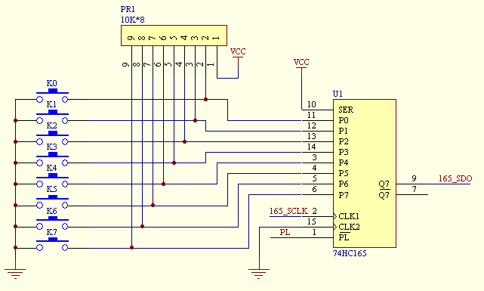
利用74HC165扩展键盘

Slide 7
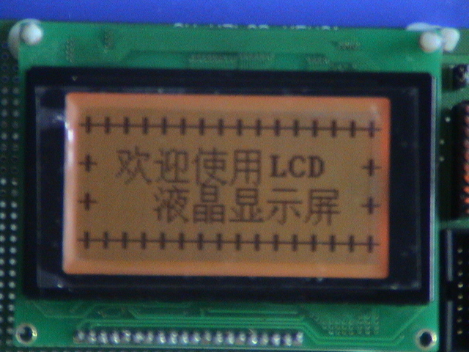
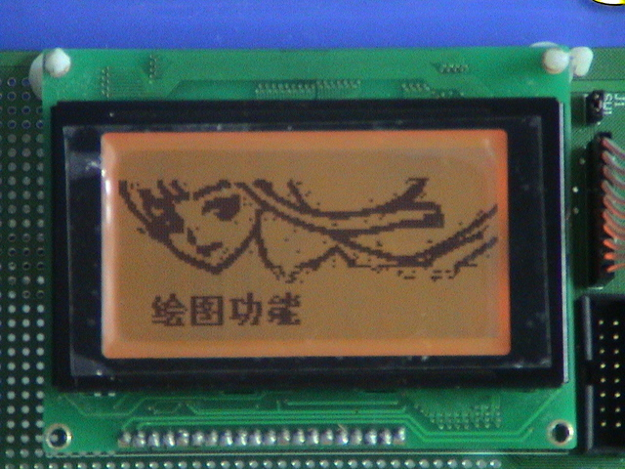
二、中文点阵LCD显示器
性能
1．显示类型：STN，Y-G，LED背光
2．控制器： ST7920A-GB
3．点阵： 128*64
4．外型尺寸：97.0(L)*70.0(W)*14.0(H) mm
5．显示区域：71.0(L)*39.0(W)

Slide 8
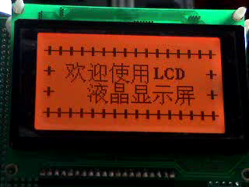
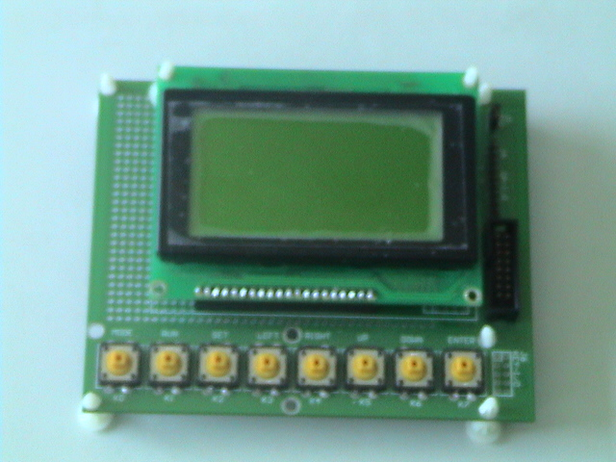
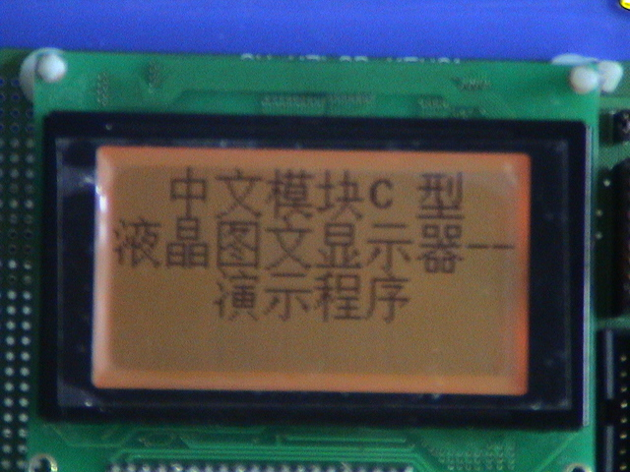
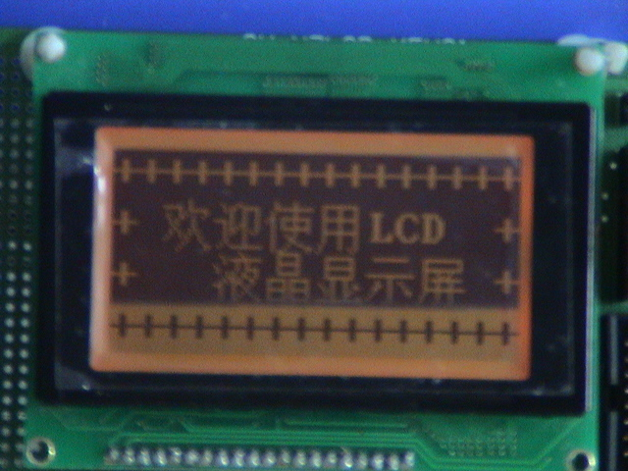
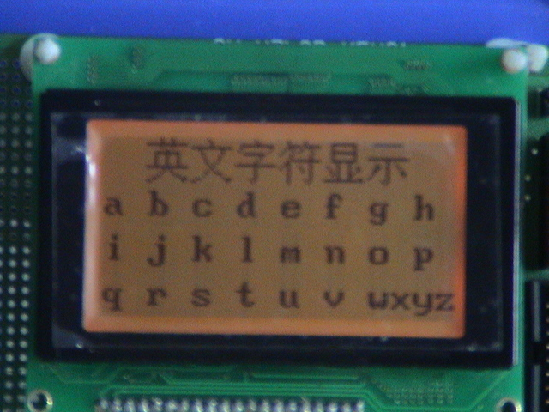
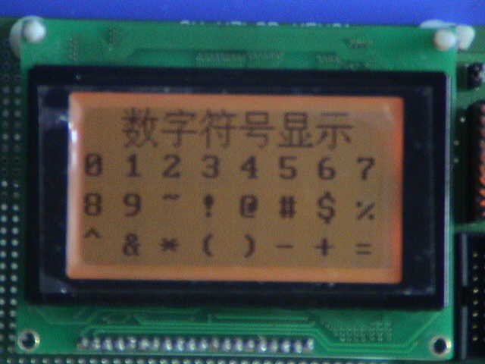
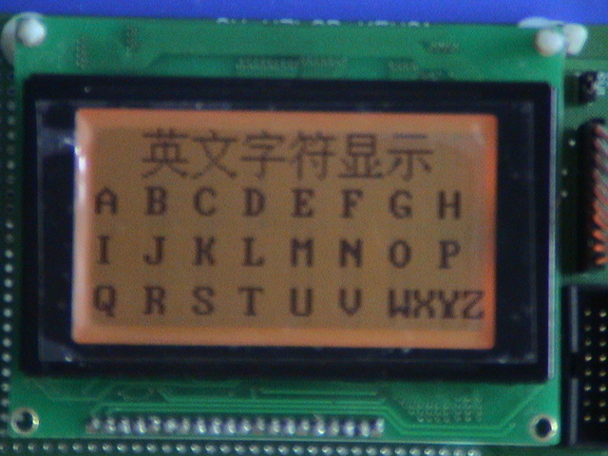
中文点阵液晶显示器功能演示

Slide 9
中文点阵LCD使用说明
点阵字模应用程序“ZIMO”

